Slide 1
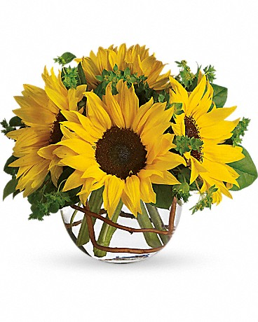
সবাইকে স্বাগতম

Slide 2
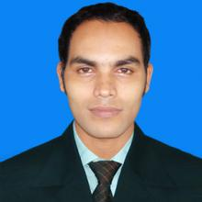
শ্রেণি : ১০ম
বিষয় : আত্মকর্মসংস্থান ব্যবসায় উদ্যোগ
অধ্যায় : 3য়
সময় : ৫০ মিনিট
তারিখ : ২০/০২/২০২০
সবুজ ভট্টাচার্য্য
কম্পিউটার ডেমোনেস্ট্রেটর
রাউজান আর্যমৈত্রেয় ইনস্টিটিউশন
রাউজান, চট্টগ্রাম

Slide 3
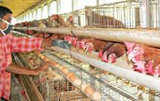
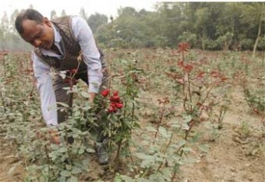
মুরগীর খামার
ফুলের চাষ
এই দুটো ছবি দ্বারা কি বুঝানো হচ্ছে ?

Slide 4
আত্মকর্মসংস্হান

Slide 5
শিখনফল
এ পাঠ শেষে শিক্ষার্থীরা-
১। আত্মকর্মসংস্থান কী বলতে পারবে।
২। আত্মকর্মসংস্থানের ক্ষেত্র সমুহ চিহ্নিত পারবে।
৩। আত্মকর্মসংস্থানের ক্ষেত্র সমুহ বর্ণনা করতে পারবে।

Slide 6
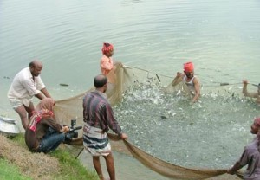
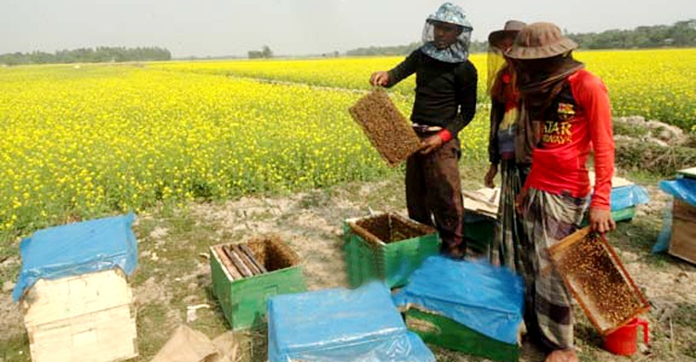
মাছ চাষ
মৌমাছির চাষ

Slide 7
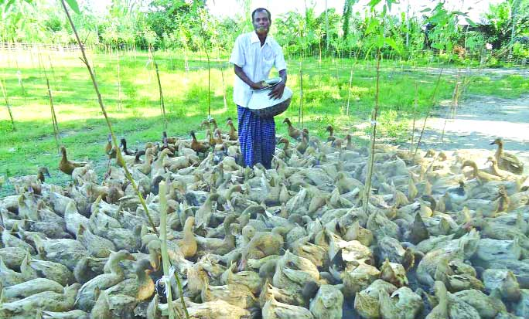
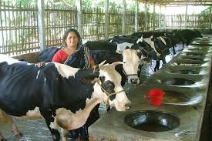
হাঁসের চাষ
গরুর খামার

Slide 8
এ ছবি গুলো দ্বারা কী বুঝতে পারছ ?
আত্মকর্মসংস্থান
নিজে নিজেই কর্মসংস্থান করাকে আত্মকর্মসংস্থান বলে।

Slide 9
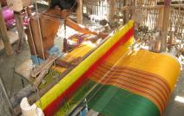
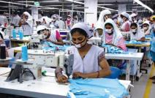
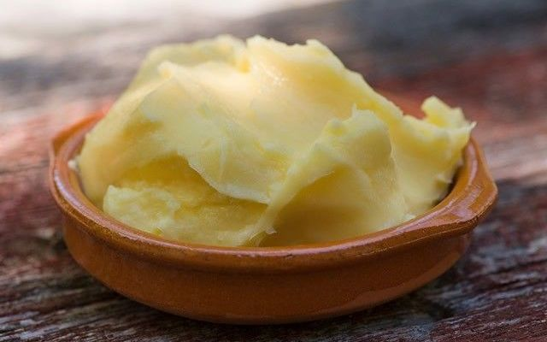
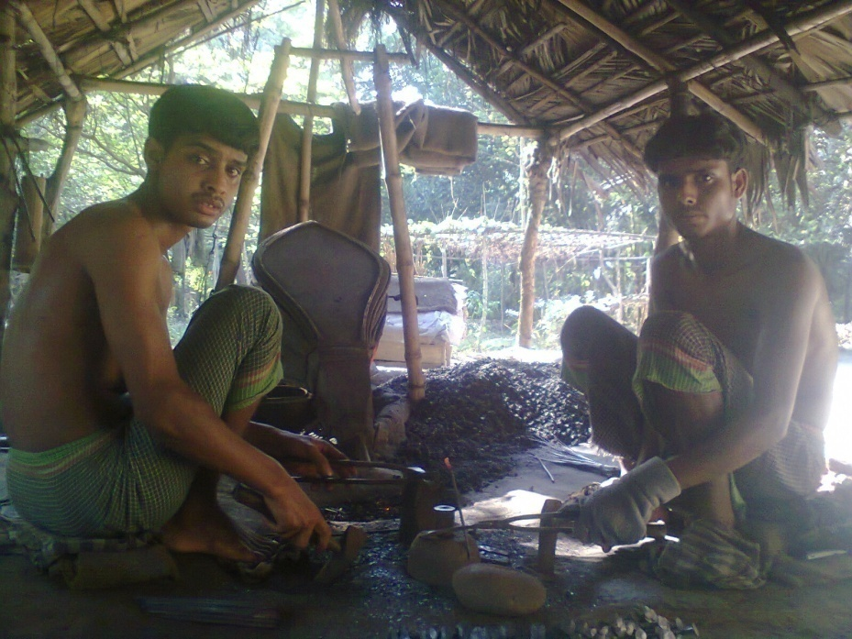
হস্তচালিত তাঁত
টেইলারিং
মাখন তৈরী
কামারের কাজ

Slide 10
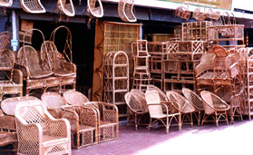
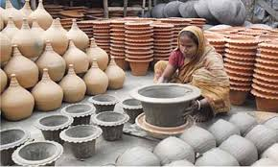
বেতের সামগ্রী
মৃৎশিল্প

Slide 11
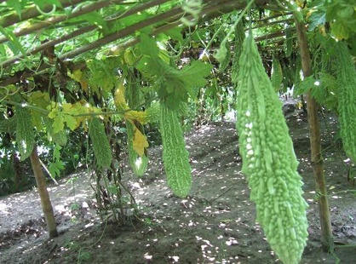
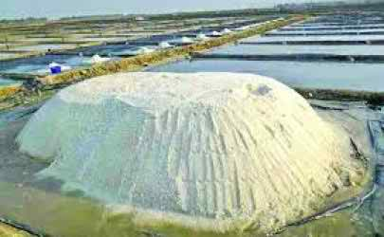
সবজি চাষ
লবণ উৎপাদন

Slide 12
এই ছবি গুলো দ্বারা কী বুঝানো হচ্ছে?
আত্মকর্মসংস্থানের ক্ষেত্র সমূহ

Slide 13
চল নিচের ভিডিওটি ভাল করে লক্ষ করি।

Slide 14
জোড়ায় কাজ
আত্মকর্মসংস্থানের ক্ষেত্র সমূহ কি কি তা লিখ।

Slide 15
মূল্যায়ন
১। আত্মকর্মসংস্থান কী?
২। আত্মকর্মসংস্থানের ৫টি ক্ষেত্র লিখ।
৩। দক্ষিণ মিশরের প্রতীক কী ?
৪। আমাদের দেশে কয় প্রজাতির মৌমাছি আছে?
৫। বাংলাদেশে প্রথম কার প্রচেষ্টায় মৌচাষের সূচনা হয়?

Slide 16
বাড়ীর কাজ
আত্মকর্মসংস্থানের ক্ষেত্র সমূহ ব্যাখ্যা কর ।

Slide 17
সবাইকে ধন্যবাদ

